Slide 1

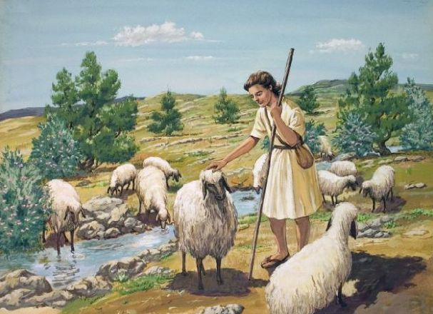
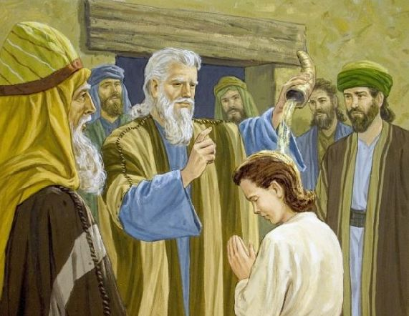
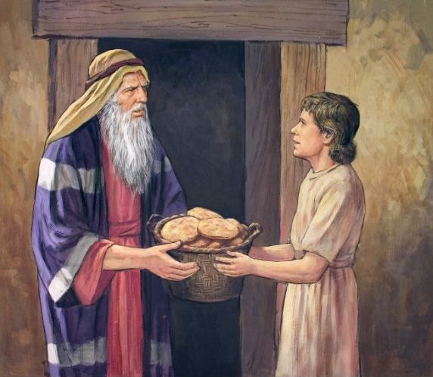
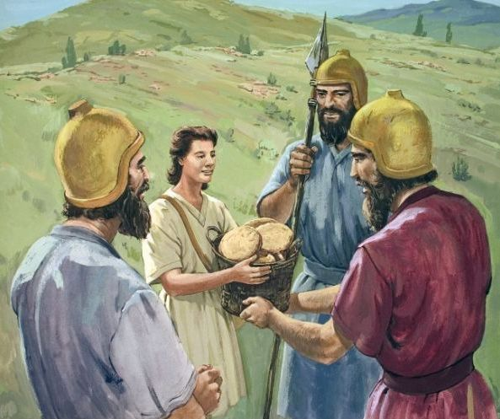
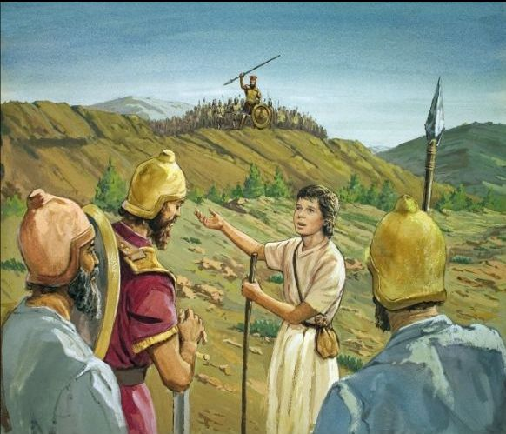
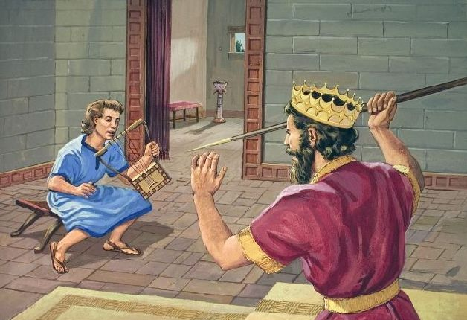

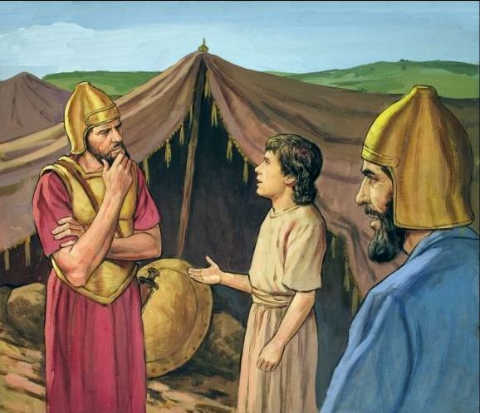

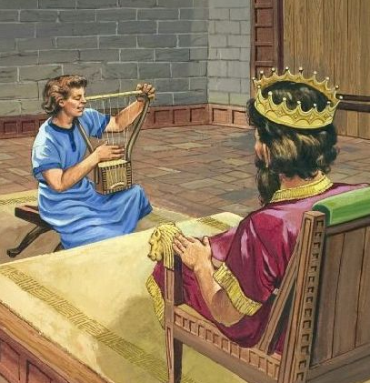
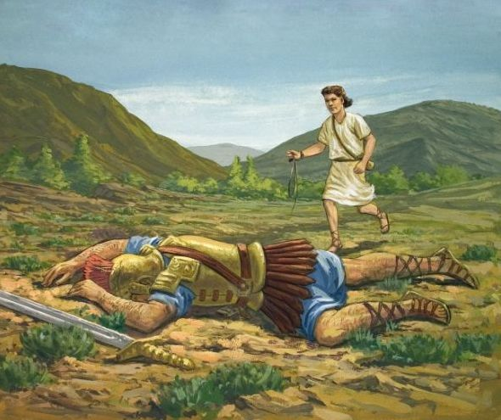
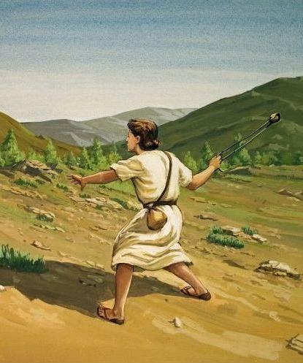
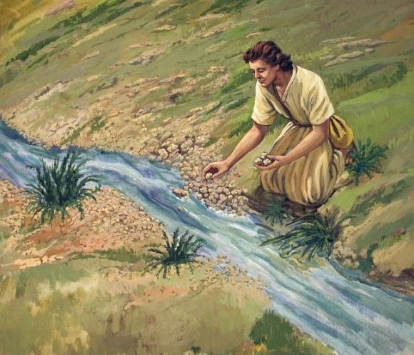
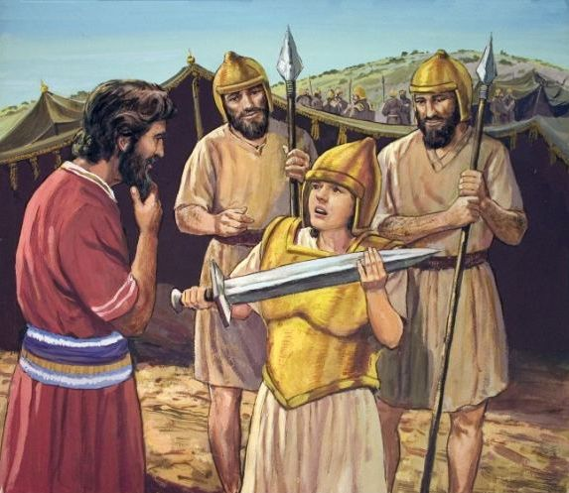

Slide 2
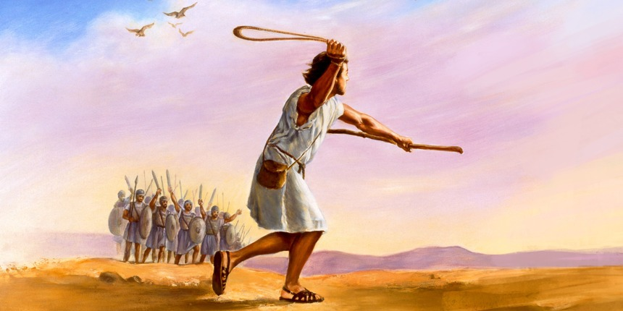
Davidův příběh je jedním z nejvíce fascinujících v Bibli. Budeme vycházet z 1. Samuelovy 16,14. Saul se nám zde představuje jako předmět Božího trestu. Biblický komentář nám říká: "Patologické příznaky jejich psychické degenerace (1. Samuelo-va 18,11; 20,30; 31,5) naznačují postupující případ paranoidní schizofrenie" (Study Bible, Caribbean, str. 319, 320). To je hroz-ná duševní nemoc.
Proto Saul své služebníky na je-jich návrh požádal, aby mu našli dobrého hudebníka, který by ho uklidňoval během jeho krizí, jak čteme v 1. Samuelově 16,14-17.
Potom ve verši 18 čteme: „Jeden z družiny na to řekl: ´Viděl jsem syna Jišaje Betlémského, ten umí hrát. Přitom je to sta-tečný bohatýr, bojovník i muž hbitý v řeči a pohledný, a je s ním Hospodin.´"
Jeden ze Saulových služebníků doporučil Davida tím, že králi zdůraznil vlastnosti tohoto mladého muže.
Analyzujme tyto vlastnosti, které jsou hodny napodobení každým mladým i dospělým člověkem.

Slide 3

“Jeden z družiny nato řekl: ´Viděl jsem syna Jišaje Betlémského, ten umí hrát. Přitom je to statečný bohatýr, bojovník i muž hbitý v řeči a pohledný, a je s ním Hospodin.´”.
1. Samuelova 16,18

Slide 4
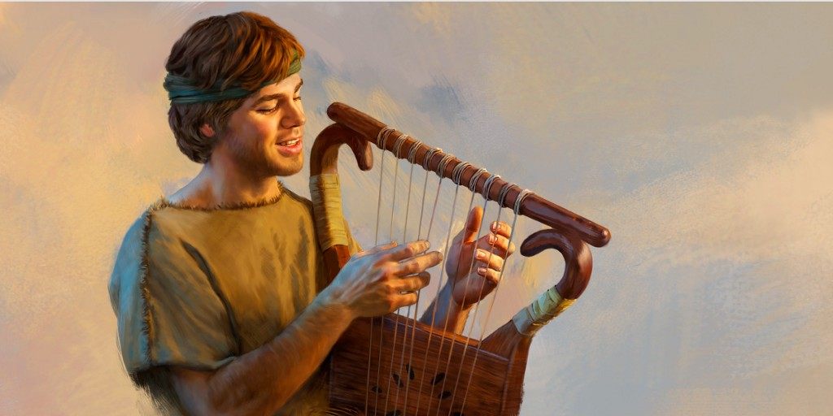
Ti, kdo jsou povoláni pracovat pro Boha, musí vědět, jak věci dělat. Bůh povolal tebe i mne. Proto nám dal dary a talenty, dovednosti a schopnosti, které můžeme rozvíjet studiem, cvičením, čtením a věnováním času přípravě na vynikající službu.
Umí hrát
Když nás Bůh požádá, abychom udělali nějakou práci, vždy nás zmocní a zmocní nás svou moudrostí, abychom tento úkol splnili. Například, pokud vás někdo požádá o meditaci, nepanikařte a neodmítejte.
Je to jistě příležitost, kterou vám Bůh dal, abyste rozvinuli část svých schopností. Přijímejte, studujte, připravujte, modlete se a uvidíte, že v den, kdy budete muset předvést meditaci, to uděláte tak, jak to udělal David před Saulem.
Co umíte nebo co rádi děláte? Zpíváte, malujete, hrajete na hudební nástroj, hrajete, umíte s počítačem, ovládáte řemeslo, umíte jazyky? Vše, co znáte a co máte rádi, používejte ke službě Pánu.

Slide 5

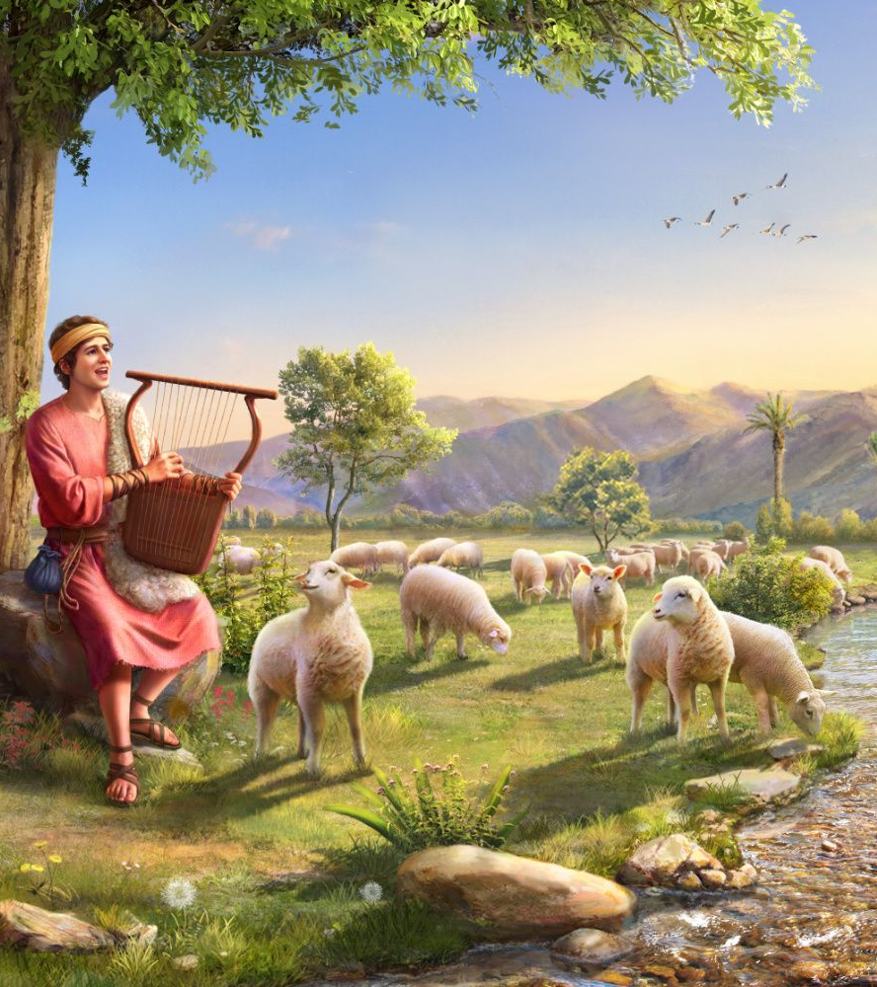
V rozkvětu a síle svých mladých let připravoval se David v nejušlechtilejším prostředí, aby převzal vysoké postavení.
Umí hrát
Svého nadání jako vzácného daru od Boha využíval k tomu, aby velebil slávu božského Dárce. Stálým pozorováním a hloubáním se obohacoval takovou moudrostí a zbožností, že se stal miláčkem Boha a andělů. Jak rozjímal o dokonalosti svého Stvořitele, chápala jeho duše stále jasněji záměry Boží. Nejasné se stávalo pochopitelnějším, obtížné srozumitelněj-ším, zmatky se vyjasňovaly a každý paprsek nového světla vyvolal nové vytržení, které dalo vznik sladšímu chvalozpěvu oslavujícímu Boha a Vykupitele.
Láska, jíž byl prostoupen, trýzeň, jež ho mučila, vítězství, jež ho potkávalo, to vše mu dávalo podněty k přemýšlení; a když poznal, že láska Boží prostupuje celý jeho život a pro-vází ho na každém kroku, zachvělo se jeho srdce vroucí láskou a vděčností, jeho hlas vytryskl bohatší melodií, jeho harfa překypovala jásavější radostí; a pasáček nabýval na síle a rozšiřoval své poznání, neboť Duch Páně byl s ním. EGW: Patriarchové a proroci strana 482

Slide 6

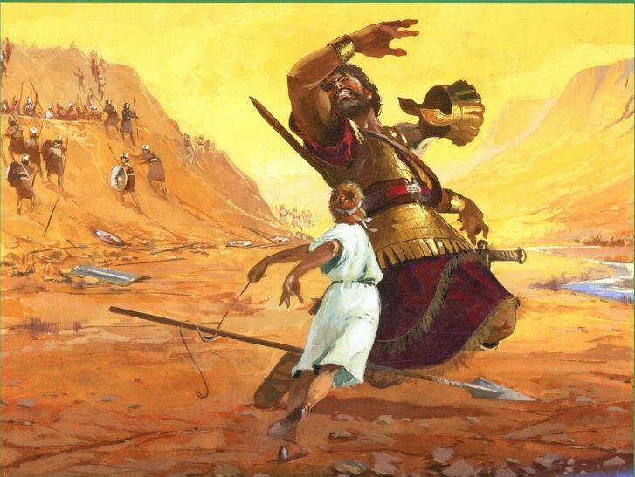
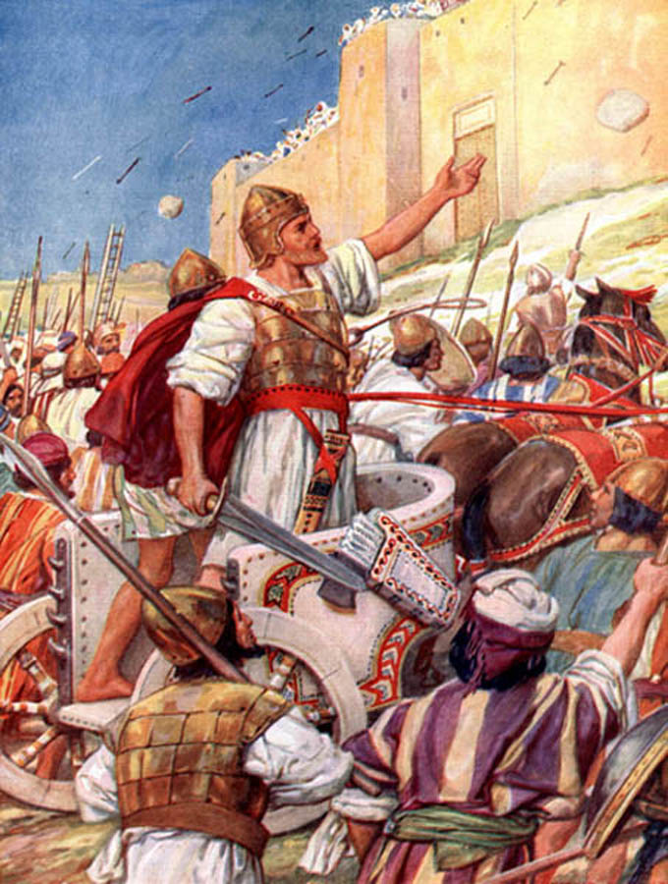
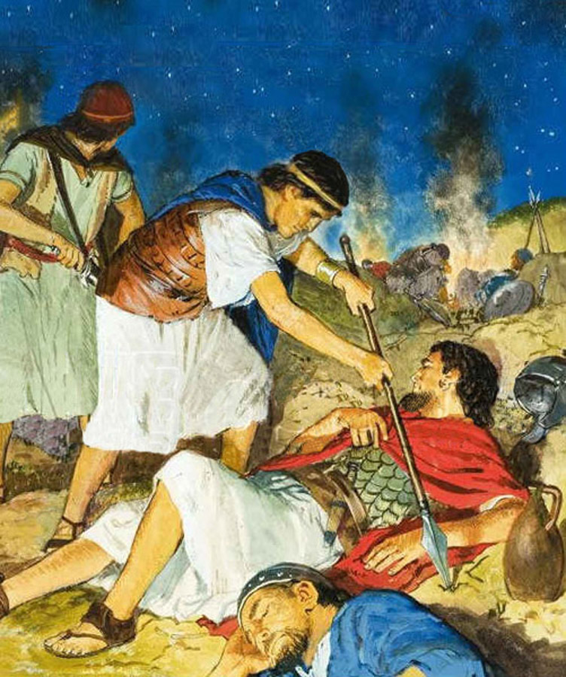
David ukázal svou odvahu zejména tváří v tvář Goliášovi. On sám proti asi třímet-rovému obrovi.
Je statečný
Během jeho královské služby byla odvaha ctností, která Davida charakterizovala. Pamatuješ si, jak David ukázal svou odvahu?
Dnes vás vyzývám, abyste nahradili strach z odmítnutí, kritiky nebo posměchu ujištěním, že to, co děláte, je nejprve pro Boha a že vaší touhou je, aby se vaše činy, talenty nebo skutky staly požehnáním pro lidi kolem vás. Není tak důležité, co si lidé myslí nebo říkají, jako to, co si o vás myslí a říká Bůh; a Bůh vás vždy miluje, vždy vám rozumí a přijímá všechno, co mu dáte, ze srdce, s péčí a se vší láskou. Nedovolte, aby strach vstoupil mezi vás a plný rozvoj vašich talentů. Buďte stateční.

Slide 7


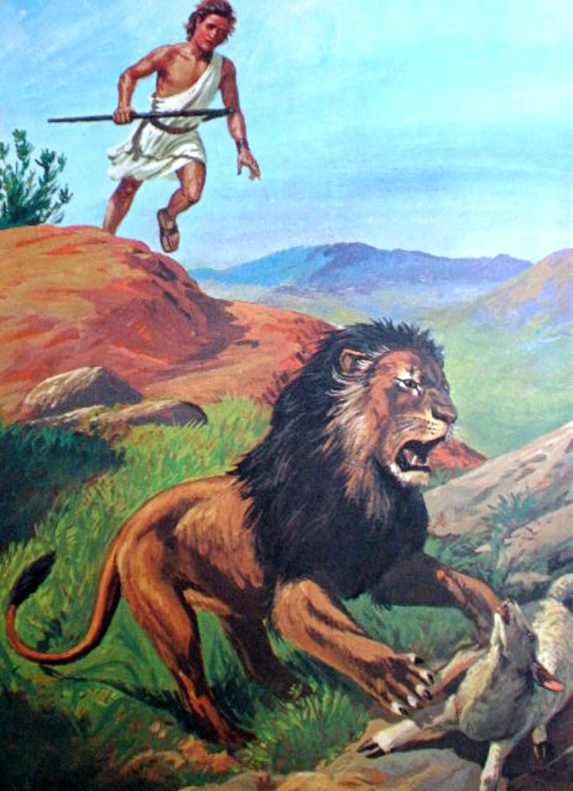
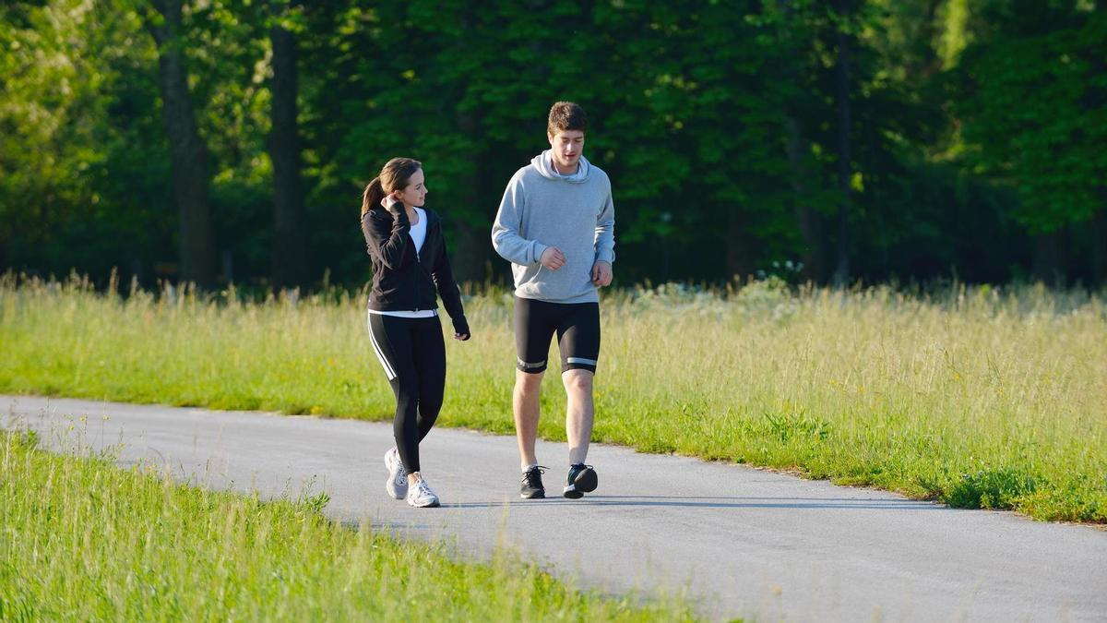


Křesťanští dospívající a mladí lidé by měli mít povzbuzení, sílu, touhy a impulsy motivované Duchem svatým.
Je energický
Ve svém charakteru musí zdůrazňovat vlastní iniciativu, důslednost, vytrvalost a střídmost, pokud touží být úspěšní ve všech oblastech života.
Při výchově mladých lidí se musí kombinovat fyzické cvičení s duševním úsilím. EGW: Manuscripts 6, 1885. Dokonalá poslušnost Božích příkazů vyžaduje přizpůsobení se zákonům bytí. Čas strávený fyzickým cvičením není zbytečný. Student, který neustále studuje své knihy a málo cvičí pod širým nebem, si ubližuje. Vyvážené cvičení různých orgánů a tělesných schopností je nezbytné pro jejich správné fungování. Dochází ke ztrátě fyzické a duševní síly, když je mozek neustále dobíjen, zatímco ostatní orgány se stávají neaktivními. Fyzické schopnosti jsou zbaveny svého zdravého tónu, mysl ztrácí svou svěžest a sílu a výsledkem je chorobné vzrušení. Aby muži a ženy mohli mít vyrovnanou mysl, musí být využity a rozvíjeny všechny schopnosti bytí. Pán... Vyzývá nás, abychom uvažovali od příčiny k následku, abychom pamatovali na to, že jsme Jeho vlastnictvím, a abychom se s Ním sjednotili, abychom udrželi tělo čisté a zdravé a vše bylo pro Něho posvěceno. EGW: Counsel to Parents, Teachers, and Students strana 281
Ve své práci bychom měli praktikovat střídmost. Není naší povinností se přetěžovat. Někdy to někteří mohou považovat za nutné, ale to by mělo být výjimkou a ne pravidlem. Máme praktikovat střídmost ve všech věcech. Budeme-li ctít Pána tím, že budeme konat svůj díl práce, On na oplátku zachová naše zdraví. Praktikováním střízlivosti v jídle, pití, oblékání, práci a ve všech věcech můžeme pro sebe udělat to, co žádný lékař nedokáže. EGW: Child Guidance strana 397

Slide 8


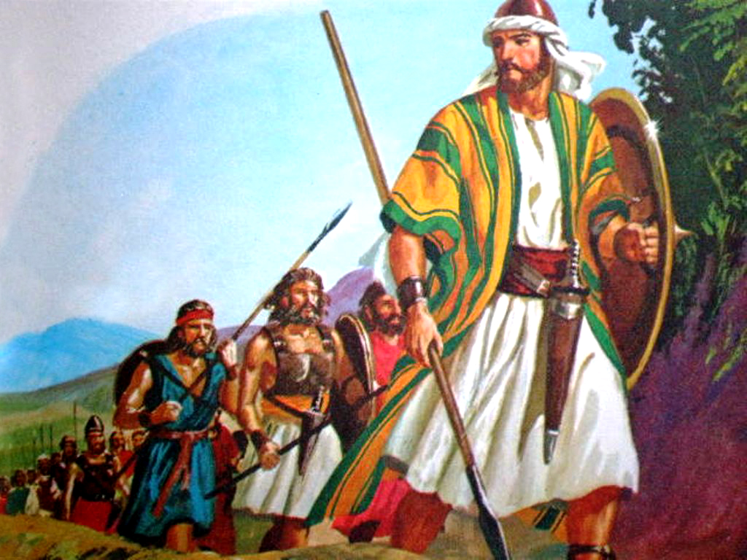
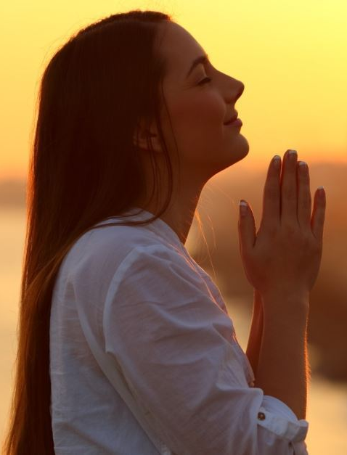
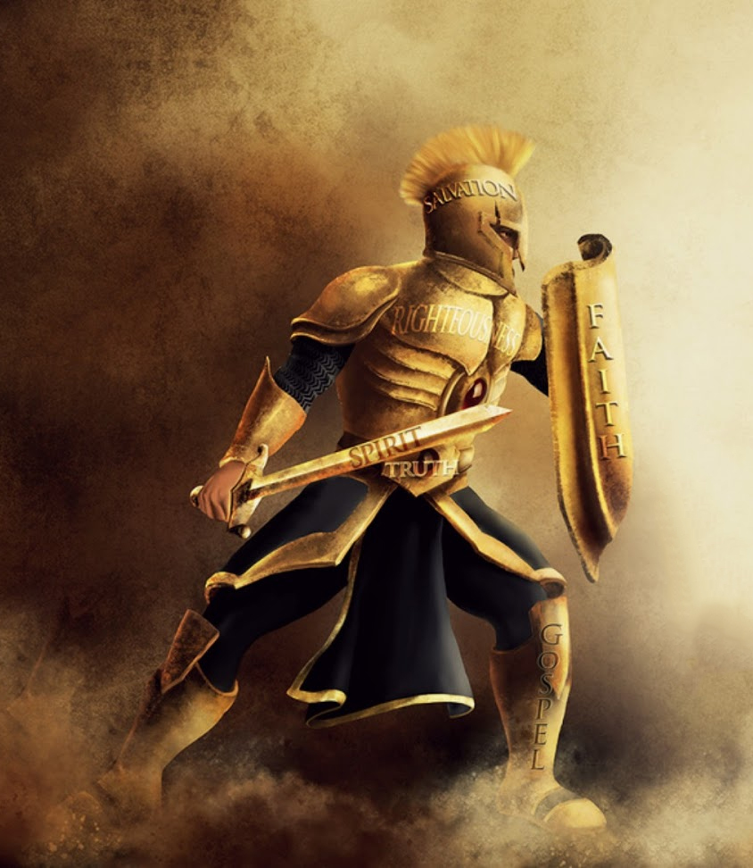
Ještě než byl povolán na Saulův dvůr, vyznamenal se David statečnými činy. EGW: Patriarchové a proroci 485
Je bojovník
David neprovokoval války, ale bránil se ve válkách a dělal to velmi dobře. Kristovi následovníci nevyvolávají války, ale dobře se brání. Jak se může mladý křesťan bránit a v jakých situacích?
Vroucná a účinná modlitba bude brána v úvahu v nebi. Když Kristovi služebníci pozvednou štít víry, aby se bránili, a meč Ducha pro válku, hrozí nebezpečí v nepřátelském táboře. EGW: Testimony Treasures svazek 1 strana 158
Práce na překonání zla musí být vykonána vírou. Ti, kteří jdou na bitevní pole, zjistí, že si musí obléknout plnou Boží zbroj. Štít víry bude jejich obranou a umožní jim být více než jen vítězi. Nic jiného nebude mít jinou hodnotu než víra v Jehovu zástupů a poslušnost jeho příkazů. Obrovské armády vybavené všemi ostatními věcmi nebudou mít v posledním velkém konfliktu žádnou hodnotu. Bez víry by andělské zástupy nemohly pomoci. Pouze živá víra je učiní nepřemožitelnými a umožní jim přežít ve zlý den, stát pevně, neotřesitelně a pevně si udržet počátek své důvěry až do konce. EGW: Counsel to Parents, Teachers, and Students strana 141

Slide 9

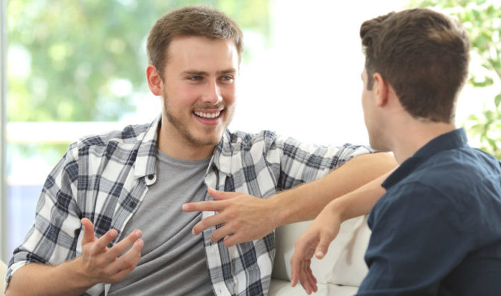
David věděl, jak, kdy a o čem mluvit. Když jeho bratr Eliab mluvil s Davidem rozzlobeně a s falešnými obviněními, David odpověděl uctivě, ale rozhodně.
Muž hbitý v řeči
David se vojáků nebojácně, ale prozíravě zeptal vojáků na Goliáše.
I když se Saul snažil Davida odradit od jeho záměru; Mladého muže to nepřesvědčilo. Odpověděl jednoduše a bez vychloubání, co se mu stalo, když se staral o otcova stáda. “A David dodal: ´Hospodin, , který mě vytrhl ze spárů lva a medvěda, ten mě vytrhne i ze spárů tohoto Pelištejce.´ Saul tedy Davidovi řekl: ´Jdi; Hospodin buď s tebou!” (1. Samuelova 17,37)
Nemůžeme být lehkomyslní ve svých slovech. Než něco řekneme, analyzujme účinky, pozitivní i nega-tivní, které to vyvolá, když to přistane v uších těch, kteří nás poslouchají.
Musíme říkat slova, která utěšují a povzbuzují, slova, která jsou láskyplná a povzbuzující. Kéž jsou užitečná a požehnaná.
Mluvme příjemným a přívětivým tónem.
Pokud na vás někdo mluví provokativně, nevyslovujte jediné slovo. Nejhorší pokárání, které můžete dát osobě, která na vás hází provokativní slova, je mlčet, dokud nebudete moci mluvit klidným a příjemným hlasem. EGW: The Voice of Speech and Song strana 25
Jak dobrá jsou slova vyřčená v koření! Kolik síly dá slovo naděje, odvahy a odhodlání! EGW: That I May Know Him strana 161
“Jako zlatá jablka se stříbrnými ozdobami je vhodně pronesené slovo”. (Přísloví 25,11)

Slide 10


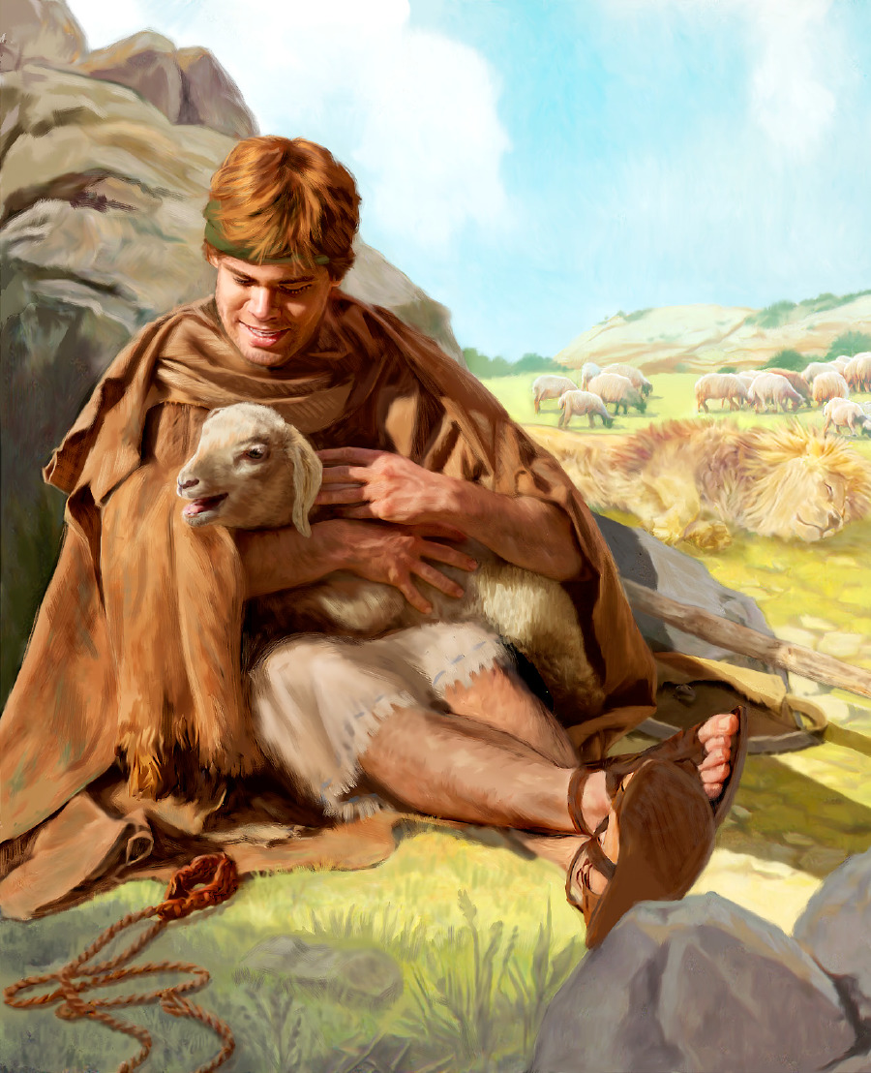
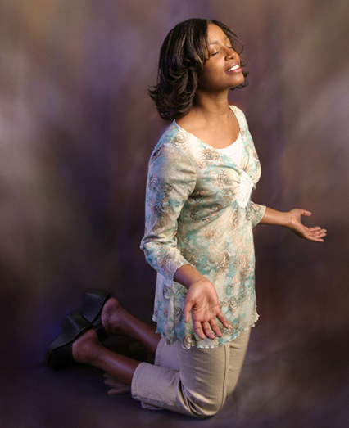
I když byl David po fyzické stránce atraktivní a dobře vypadající, jeho vnější vzhled byl reprezentací jeho vnitřního charakteru. Krása srdce zkrášluje obličej, činí vaši osobnost atraktivní a krásnou.
Pohledný
Jaké duchovní kosmetické ošetření bychom mohli denně aplikovat (modlitba, čtení Bible, studium sobotní školy, zpěv duchovních písní, rozjímání o životě Krista čtením o Jeho životě každý den atd.)? Používejme více duchovních kosmetických procedur a budeme krásnější.
“Pro vás se nehodí vnější ozdoba – splétat si vlasy, ověšovat se zlatem, střídat oděvy – nýbrž to, co je skryto v srdci a co je nepomíjitelné: tichý a pokojný duch; to je před Bohem převzácné.” (1. list Petrův 3,3.4)
Zevní krása není pro Boha doporučením duše. Skutečnou krásou člověka je moudrost a krása, jíž se vyznačuje povaha a jednání. A právě tato vnitřní hodnota, výtečnost srdce, určuje, jsme-li milí Hospodinu zástupů. Tuto pravdu bychom si měli vždy uvědomit při posuzování sebe sama a druhých. Z omylu Samuelova se můžeme poučit, jak bláhový je úsudek o někom, opírá-li se o krá-su obličeje nebo krásné držení těla. EGW: Patriarchové a proroci strana 480

Slide 11


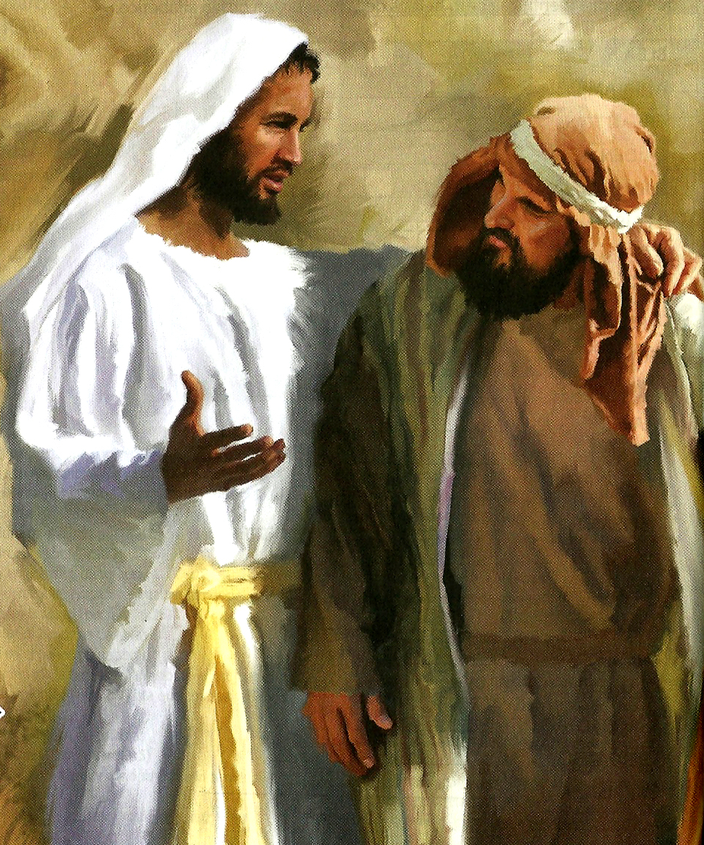
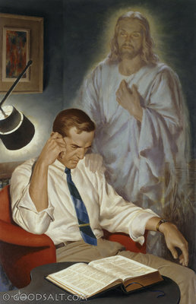
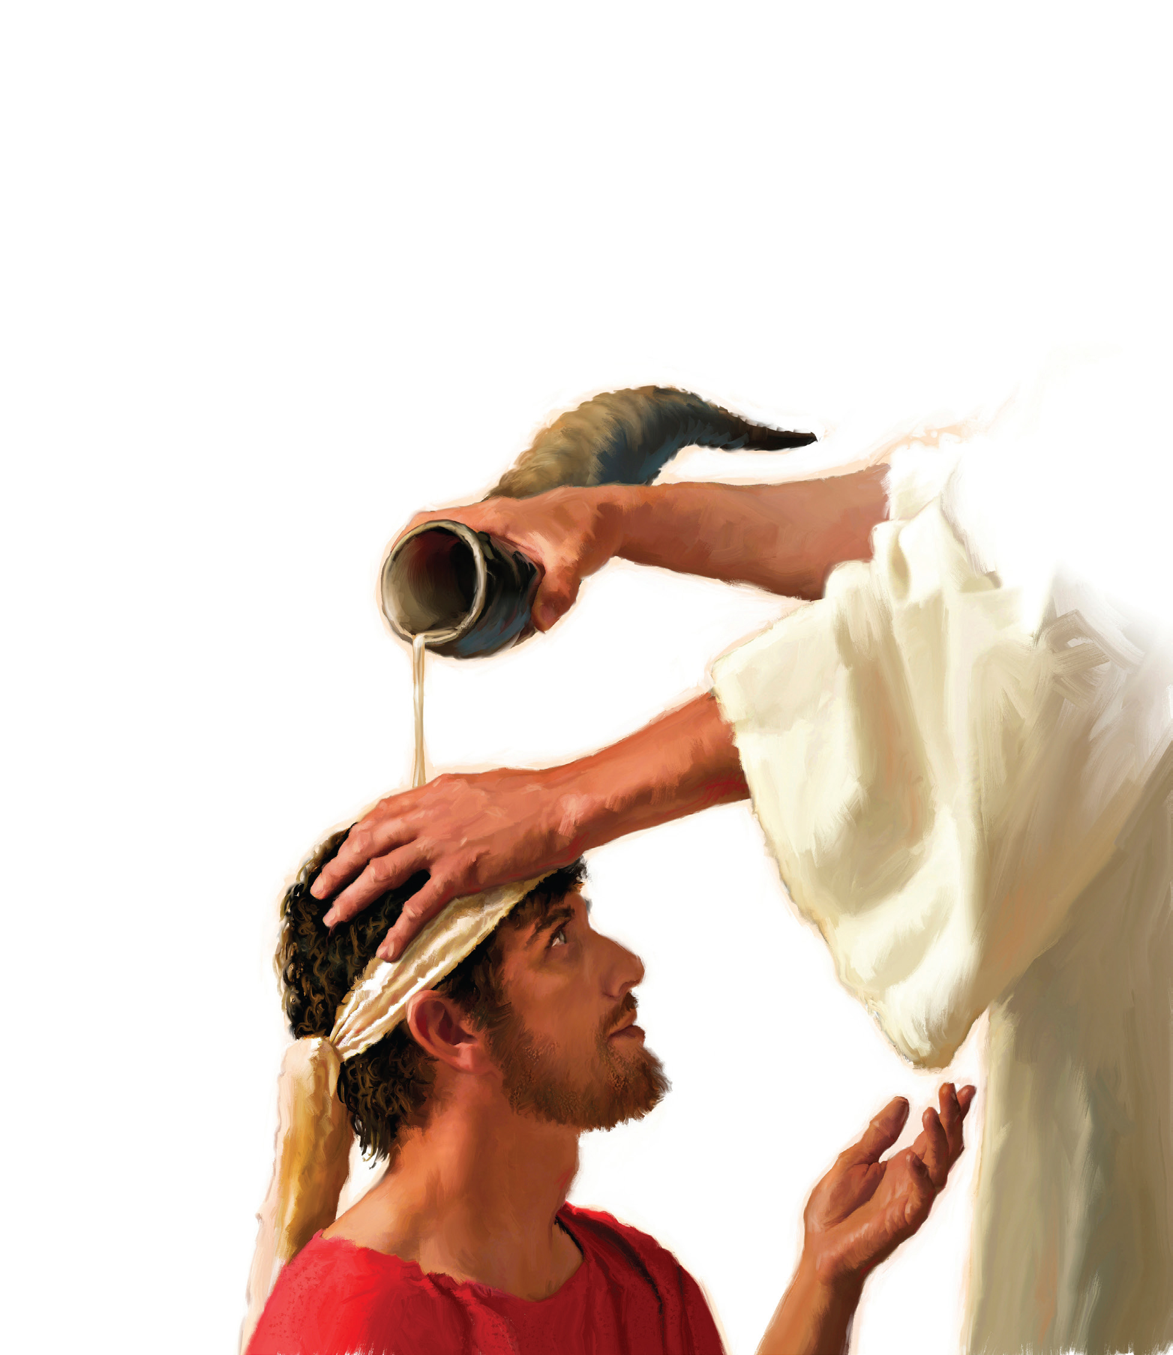
Všechny tyto popisy Davida musely začínat tímto prohlášením.
Je s ním Hospodin
Ačkoli zpráva, že David byl pomazán za krále, nebyla oznámena, nic nemohlo zakrýt skutečnost, že Duch svatý – který se od jeho pomazání zvláštním způsobem zmocnil jeho života – ho náležitě připravoval na důležité úkoly, které přijdou. (SDA komentář k 1. Samuelově 16,18)
Každá lidská vlastnost, která není založena na našem vztahu, zkušenosti a společenství s Bohem, je marná a bezcenná. David nebyl sám, protože Bůh byl s ním. V jakých okamžicích jeho života můžeme vidět, že je i s námi?
Jako byl Bůh s Davidem, byl s Izákem: „Tu noc se mu ukázal Hospodin a pravil: Já jsem Bůh tvého otce Abrahama. Neboj se, jsem s tebou. Požehnám ti a rozmnožím tvé potomstvo kvůli Abrahamovi, svému služebníku." (1. Mojžíšova 26,24).
Byl s Jeremiášem: “Neboj se jich, já budu s tebou a vysvobodím tě, je výrok Hospodinův”. (Jeremjáš 1,8)
Byl i s Pavlem: “… protože já jsem s tebou a nikdo ti neublíží. Mnozí v tomto městě patří k mému lidu”. (Skutky 18,10)
Pamatujte, že Bůh je také s vámi: “Neboj se, vždyť já jsem s tebou, nerozhlížej se úzkostlivě, já jsem tvůj Bůh. Dodám ti odvahu, pomocí ti budu, budu tě podpírat, pomocí ti budu”. (Izajáš 41,10)

Slide 12

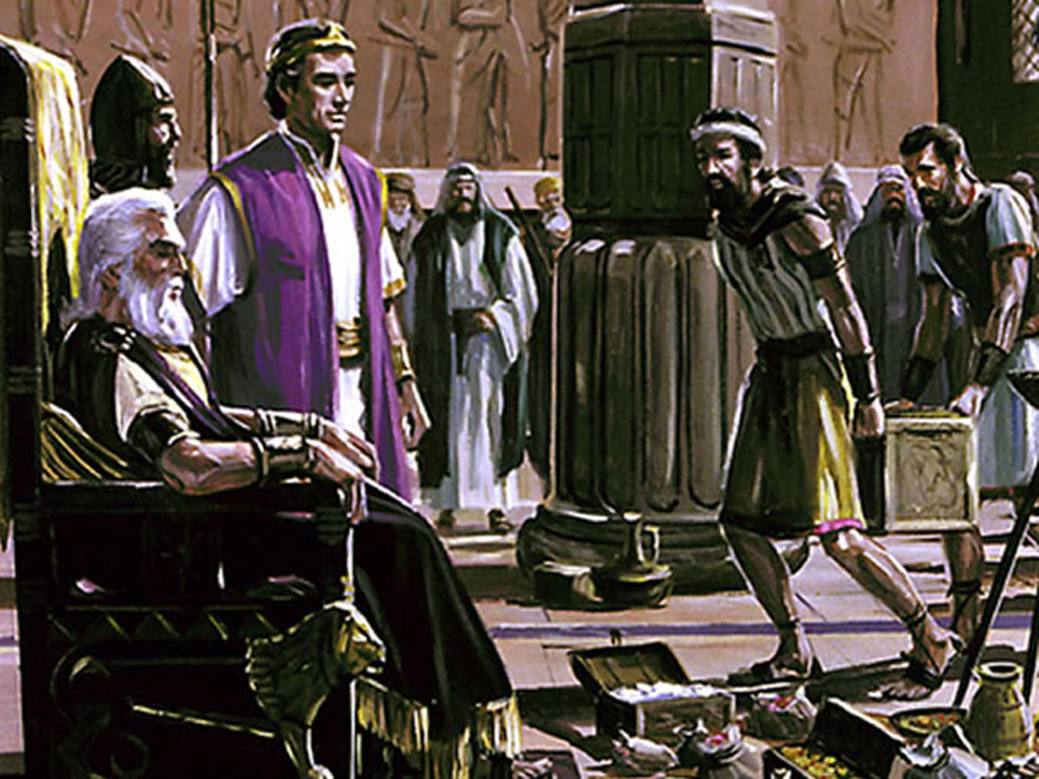
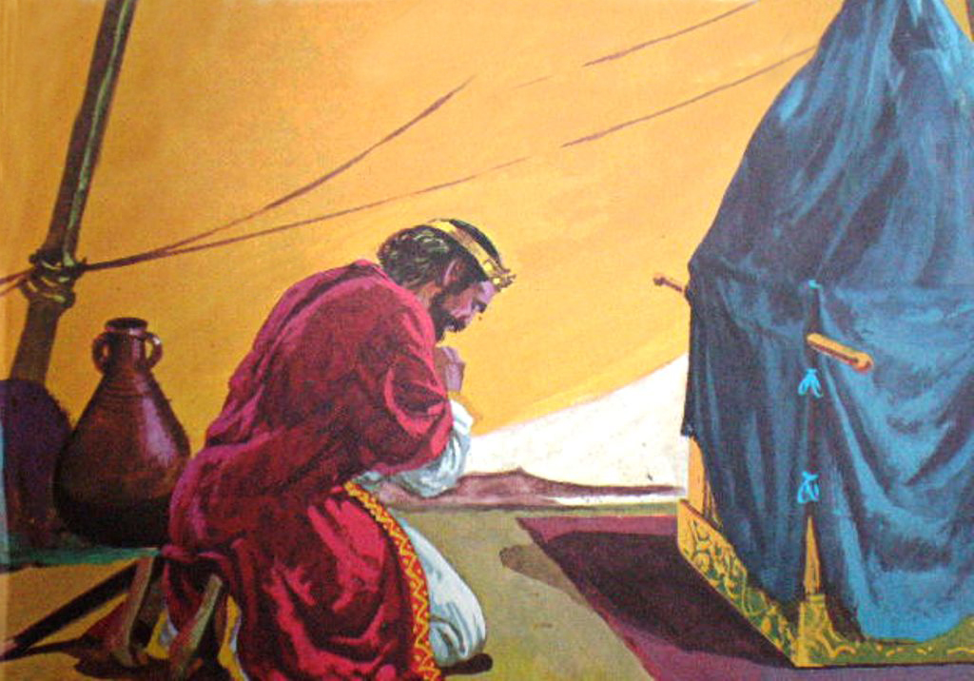
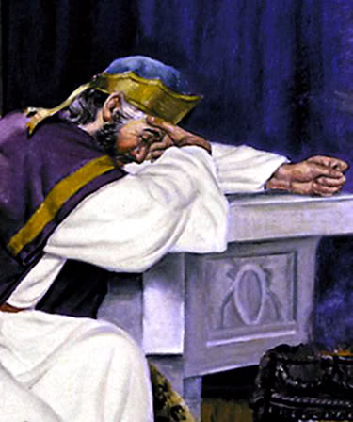
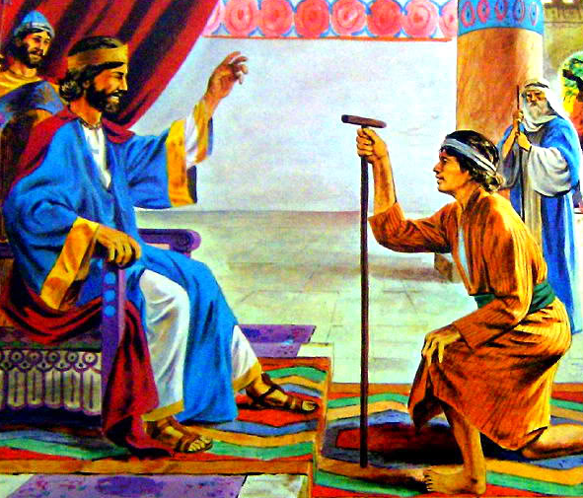
Celý Davidův život nás inspiruje, vzrušuje, přináší nám naději.
David byl velký Boží muž, který se dopouštěl těžkých a hrozných hříchů, ale který vždy činil opravdové pokání a vracel se k božským cestám a vždy uznával Boha jako vlastníka a vůdce svých cest. Bůh říká o Davidovi: “Ale zbavil ho [Saula] moci a povolal jim za krále Davida, o němž vydal svědectví: ´„V Davidovi, synu Išajovu, jsem nalezl muže, jakého jsem měl na mysli. On splní vše, co chci.´” (Skutky 13,22)
Kéž je Bůh vaším blízkým přítelem a ať o vás mluví stejně dobře, jako mluvil o Davidovi.
Spisy nevydané v českém jazyce neautorizovaně přeložil Ivo Kapec

